Slide 1

Světlo Kadaň z.s.
Mgr. Jan Hudák – předseda spolku
Mgr. Filip Ráža - manažer Sekce služeb pro děti, mládež a rodiny
Více zde: http://www.svetlokadanzs.cz/

Slide 2
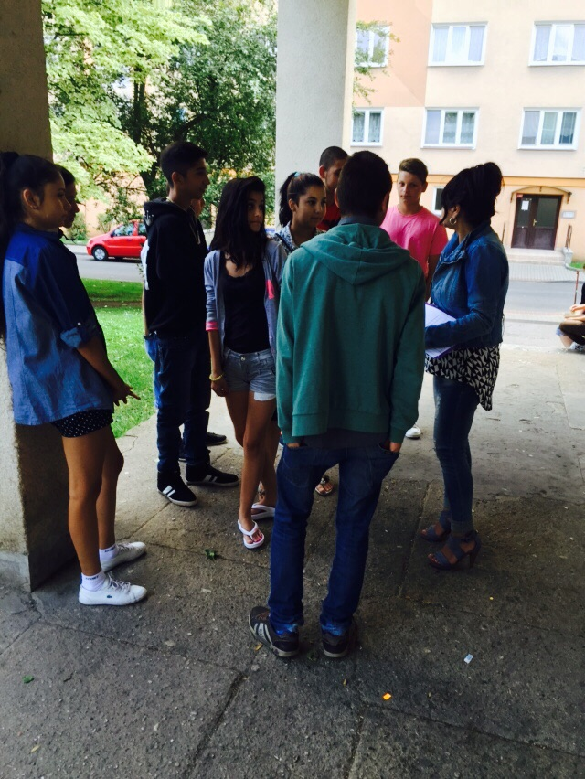
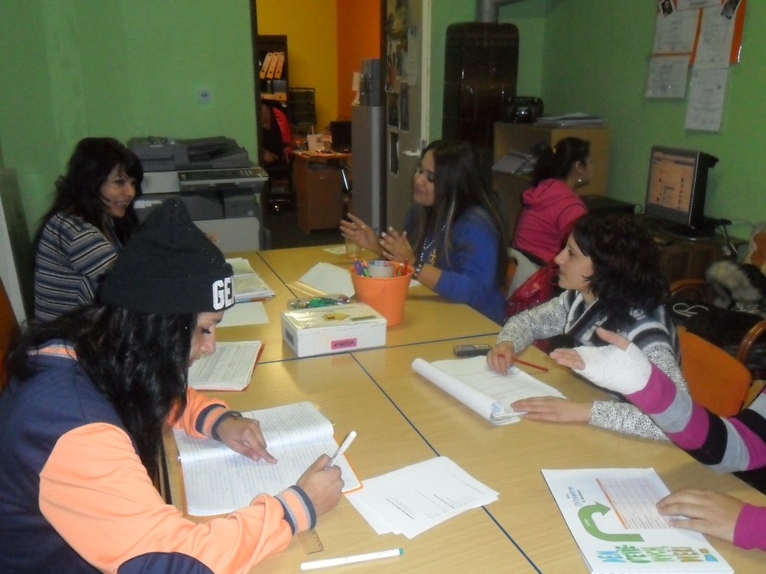
Aktivita Chci studovat – fakultativní činnost NZDM
V roce 2013 – ve městě Kadaň vznikly nové obory – E – obory - obor zednické, zahradnické a zemědělské práce pro žáky se speciálními vzdělávacími potřebami.
Tyto obory vznikly na základě potřeb dětí a mládeže z NZDM Kadaň, kdy pracovnice přednesly starostovi města důvody , které vedly k předčasnému ukončování studia – finanční důvody rodin na dojíždění mimo lokalitu.

Slide 3
Do aktivity „Chci studovat“ docházelo celkem 46 klientů
Ve spolupráci z ÚP a SOU Ámos jsme uspořádali Den otevřených dveří kdy se nám podařilo namotivovat 12 klientů z ÚP k přihlášení na školu – co vše jsme s nimi museli vyřizovat – vyplnění přihlášek, žádat o výpisy vysvědčení, doprovázet k lékaři, financovat jak lékaře tak výpisy vysvědčení ( oslovení sponzorů ), žádat o zápisové lístky a vše pak odevzdat - také motivace rodičů, aby jejich děti znovu začali studovat. Nakonec nastoupilo 8 klientů z ÚP.
25 klientů docházelo na doučování – 2 klienti díky doučování dokončili střední školu s maturitou
18ti klientům jsme pomáhali s výběrem vhodné školy se 17 klienty pracujeme na udržení ve studiu

Slide 4
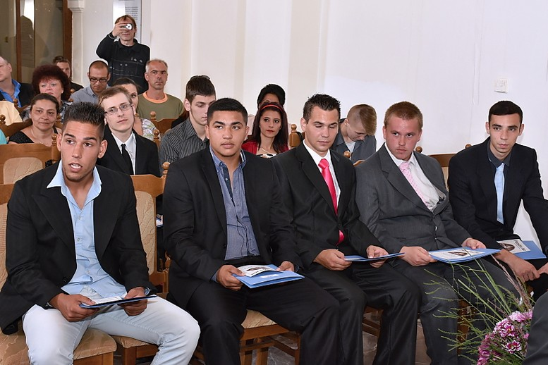
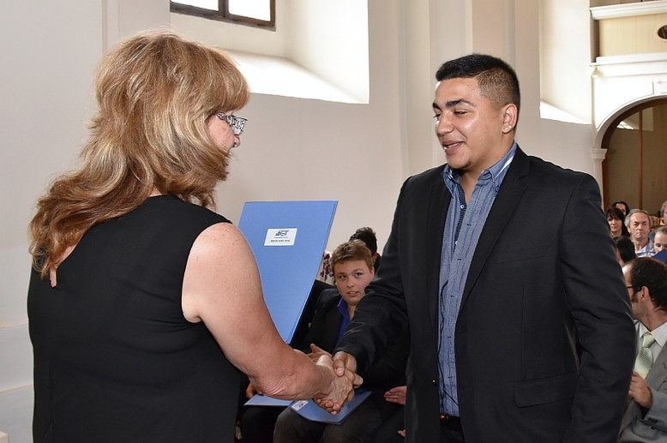
NAŠE PRVNÍ ÚSPĚCHY
V ROCE 2016 SE ZA NAŠI POMOCI VYUČILO
7 STUDENTŮ ( 4 z E – oborů z nich 3 z ÚP, 2 prodavači a 1 automechanik).

Slide 5
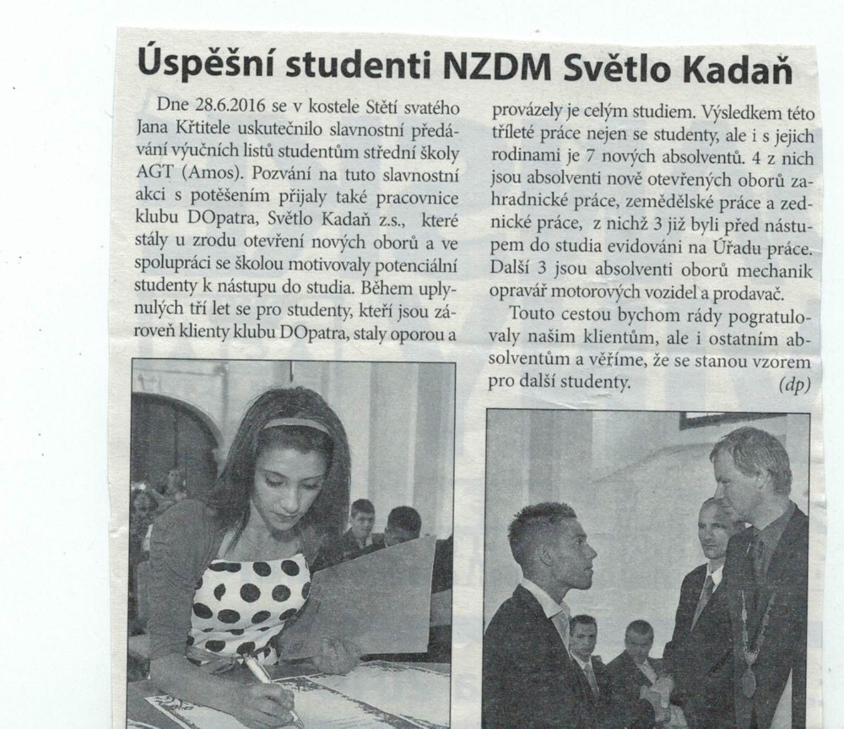

Slide 6


V ROCE 2017 VYŠEL PROJEKT
Kariérové a pracovní poradenství pro osoby sociálně vyloučené či sociálním vyloučením ohrožené v Kadani
  OD 4/2017
  spolufinancován Evropským sociálním fondem v rámci operačního programu Zaměstnanost a také ze státních fondů MPSV. Registrační číslo projektu je: CZ.03.2.60/0.0/0.0/15_026/0003841.
  určen mladým lidem ve věku od 15 – 26 let ze sociálně vyloučených rodin z Kadaně a Prunéřova
vycházejí ze ZŠ nebo jsou v evidenci ÚP
jsou ohroženi předčasným ukončením studia střední školy
chtějí si nalézt po absolvování studia adekvátní zaměstnání
cílem projektu je za pomocí individuální práce za 36 měsíců podpořit 60mladých lidí ze sociokulturně znevýhodněného prostředí, kteří pocházejí ze sociálně vyloučených rodin z Kadaně a Prunéřova v jejich úspěšné integraci do společnosti, tj. jim dopomoci k absolvování střední školy a k nalezení zaměstnání.

Slide 7


SEKCE SLUŽEB PRO DĚTI, MLÁDEŽ A RODINY
Za 30 měsíců trvání projektu se podařilo:
• Zapojit do aktivit projektu 128 mladých lidí
• 45 klientů z ÚP a ZŠ přivést k navazujícímu středoškolskému studiu
• 48 klientů ohrožených předčasným ukončením studia (včetně práce s jejich rodiči) motivovat, aby ve studiu pokračovali, a za největší úspěch považujeme to, že za naší pomoci 25 klientů školu úspěšně dokončilo
• 63 klientům, jsme předali potřebné kompetence, nezbytné pro úspěšný vstup a udržení se na legálním trhu práce – zorientovali jsme je v pracovně právních vztazích, naučili je ucházet se o zaměstnání
• 23 klientů nastoupilo na hlavní pracovní poměr a zaměstnání dosud neztratili

Slide 8
Co vše děláme, aby se práce dařila:
- vyhledáváme se žáky vhodné obory (pokud mají zájem, vyjednáme se školou prohlídku školy i když není Den otevřených dveří – na SŠ AGT mohou přijít zájemci na praxi )
- pomáháme s vyplňováním přihlášek ( spolupracujeme s rodiči, většinou na tom, aby přihlášku odevzdali, aby na studium nastoupili )
- pomáháme s přípravou na příjímací řízení
- po přijetí na SŠ kontrolujeme, zda odevzdali zápisové lístky ( popřípadě o ně žádáme )
- pomáháme s žádostí o stipendia
- jsme s žáky ve spojení o velkých prázdninách – motivace k nástupu do 1.roč.
- probíhá příprava na školu, doučování - ve studovnách ( které jsou umístěny v KP, NZDM Kadaň a NZDM Prunéřov )
- pravidelně se setkáváme s učiteli SŠ AGT 1x měsíčně – předávání informací o studentech ( pokud je potřeba tel. nás učitele kontaktují, aby se případný problém, co nejdříve vyřešil)
- docházíme na praxi i na teorii
- spolupracujeme s rodiči – motivace jejich dětí k docházení do školy
- motivace a příprava na závěrečné zkoušky
- jsme přítomni u závěrečných zkoušek - jako podpora pro žáky

Slide 9
Pracovní poradenství
- motivace k hledání práce
- vedeme rozhovor o jejich představách o pracovním uplatnění
- sepsání životopisu a motivačního dopisu
- vyhledáváme volná pracovní místa
- pořádáme exkurze u zaměstnavatele
- provádíme nácviky a přípravu na pracovní pohovor
- pracujeme s rodiči na motivaci, aby se jejich dítě mohlo zařadit do pracovního procesu ( brzdí je sociální dávky )
- odkazujeme rodiče na organizaci Naděje – pomoc s oddlužením

Slide 10
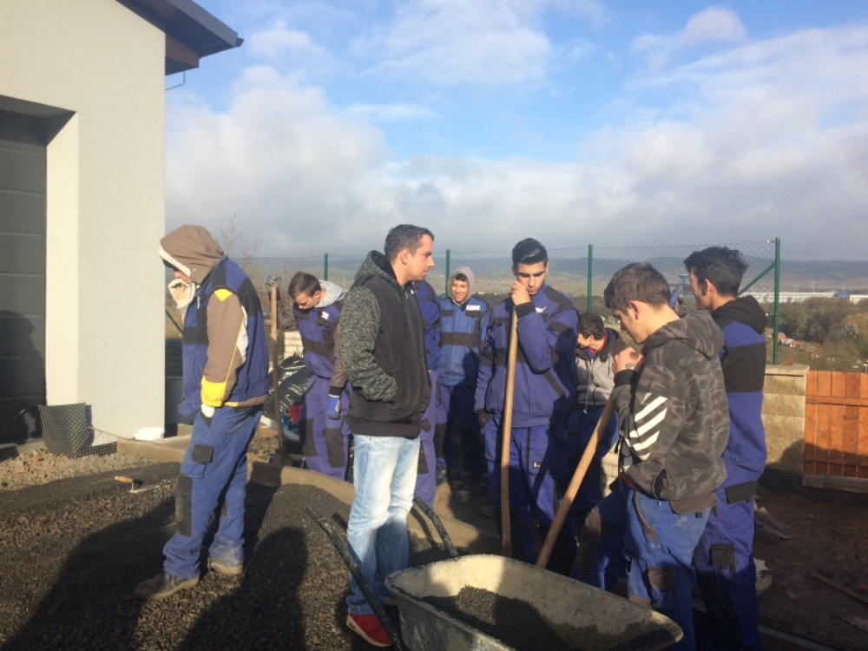
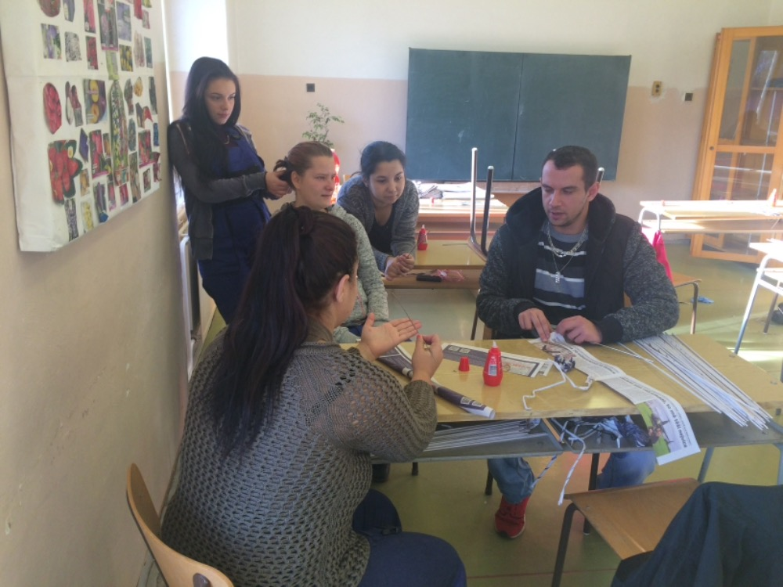
NAVŠTĚVUJEME STUDENTY NA PRAXI – upevňujeme vztahy a lépe se klienti motivují k setrvání ve studiu

Slide 11
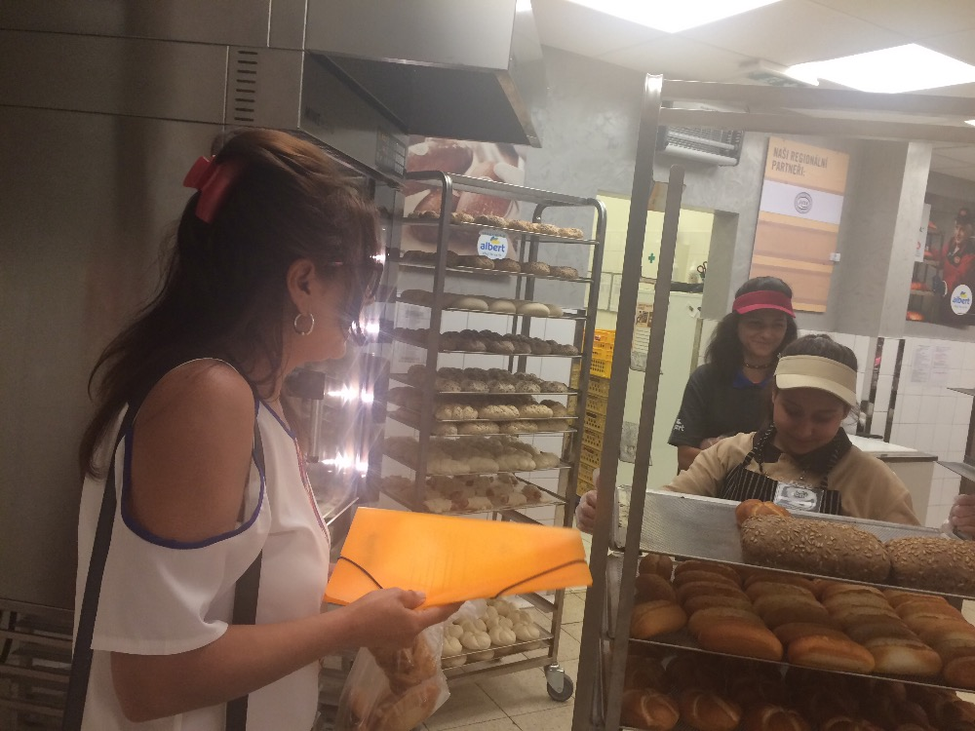
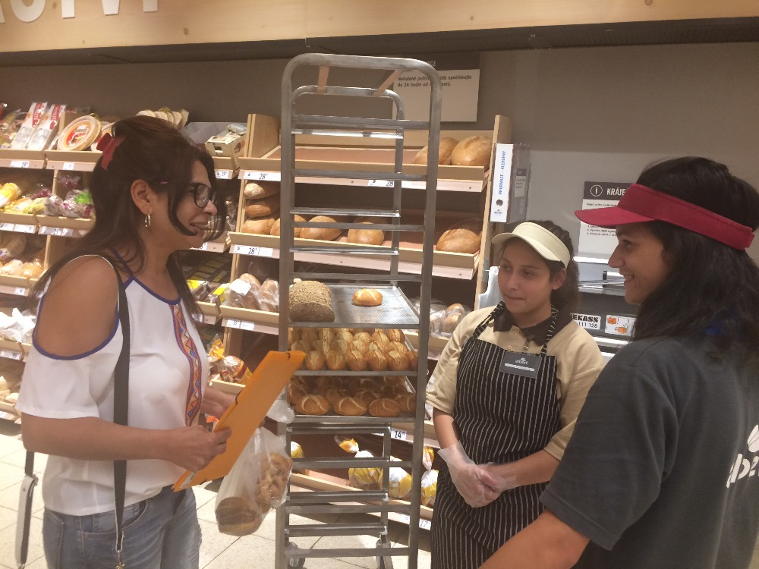

Slide 12
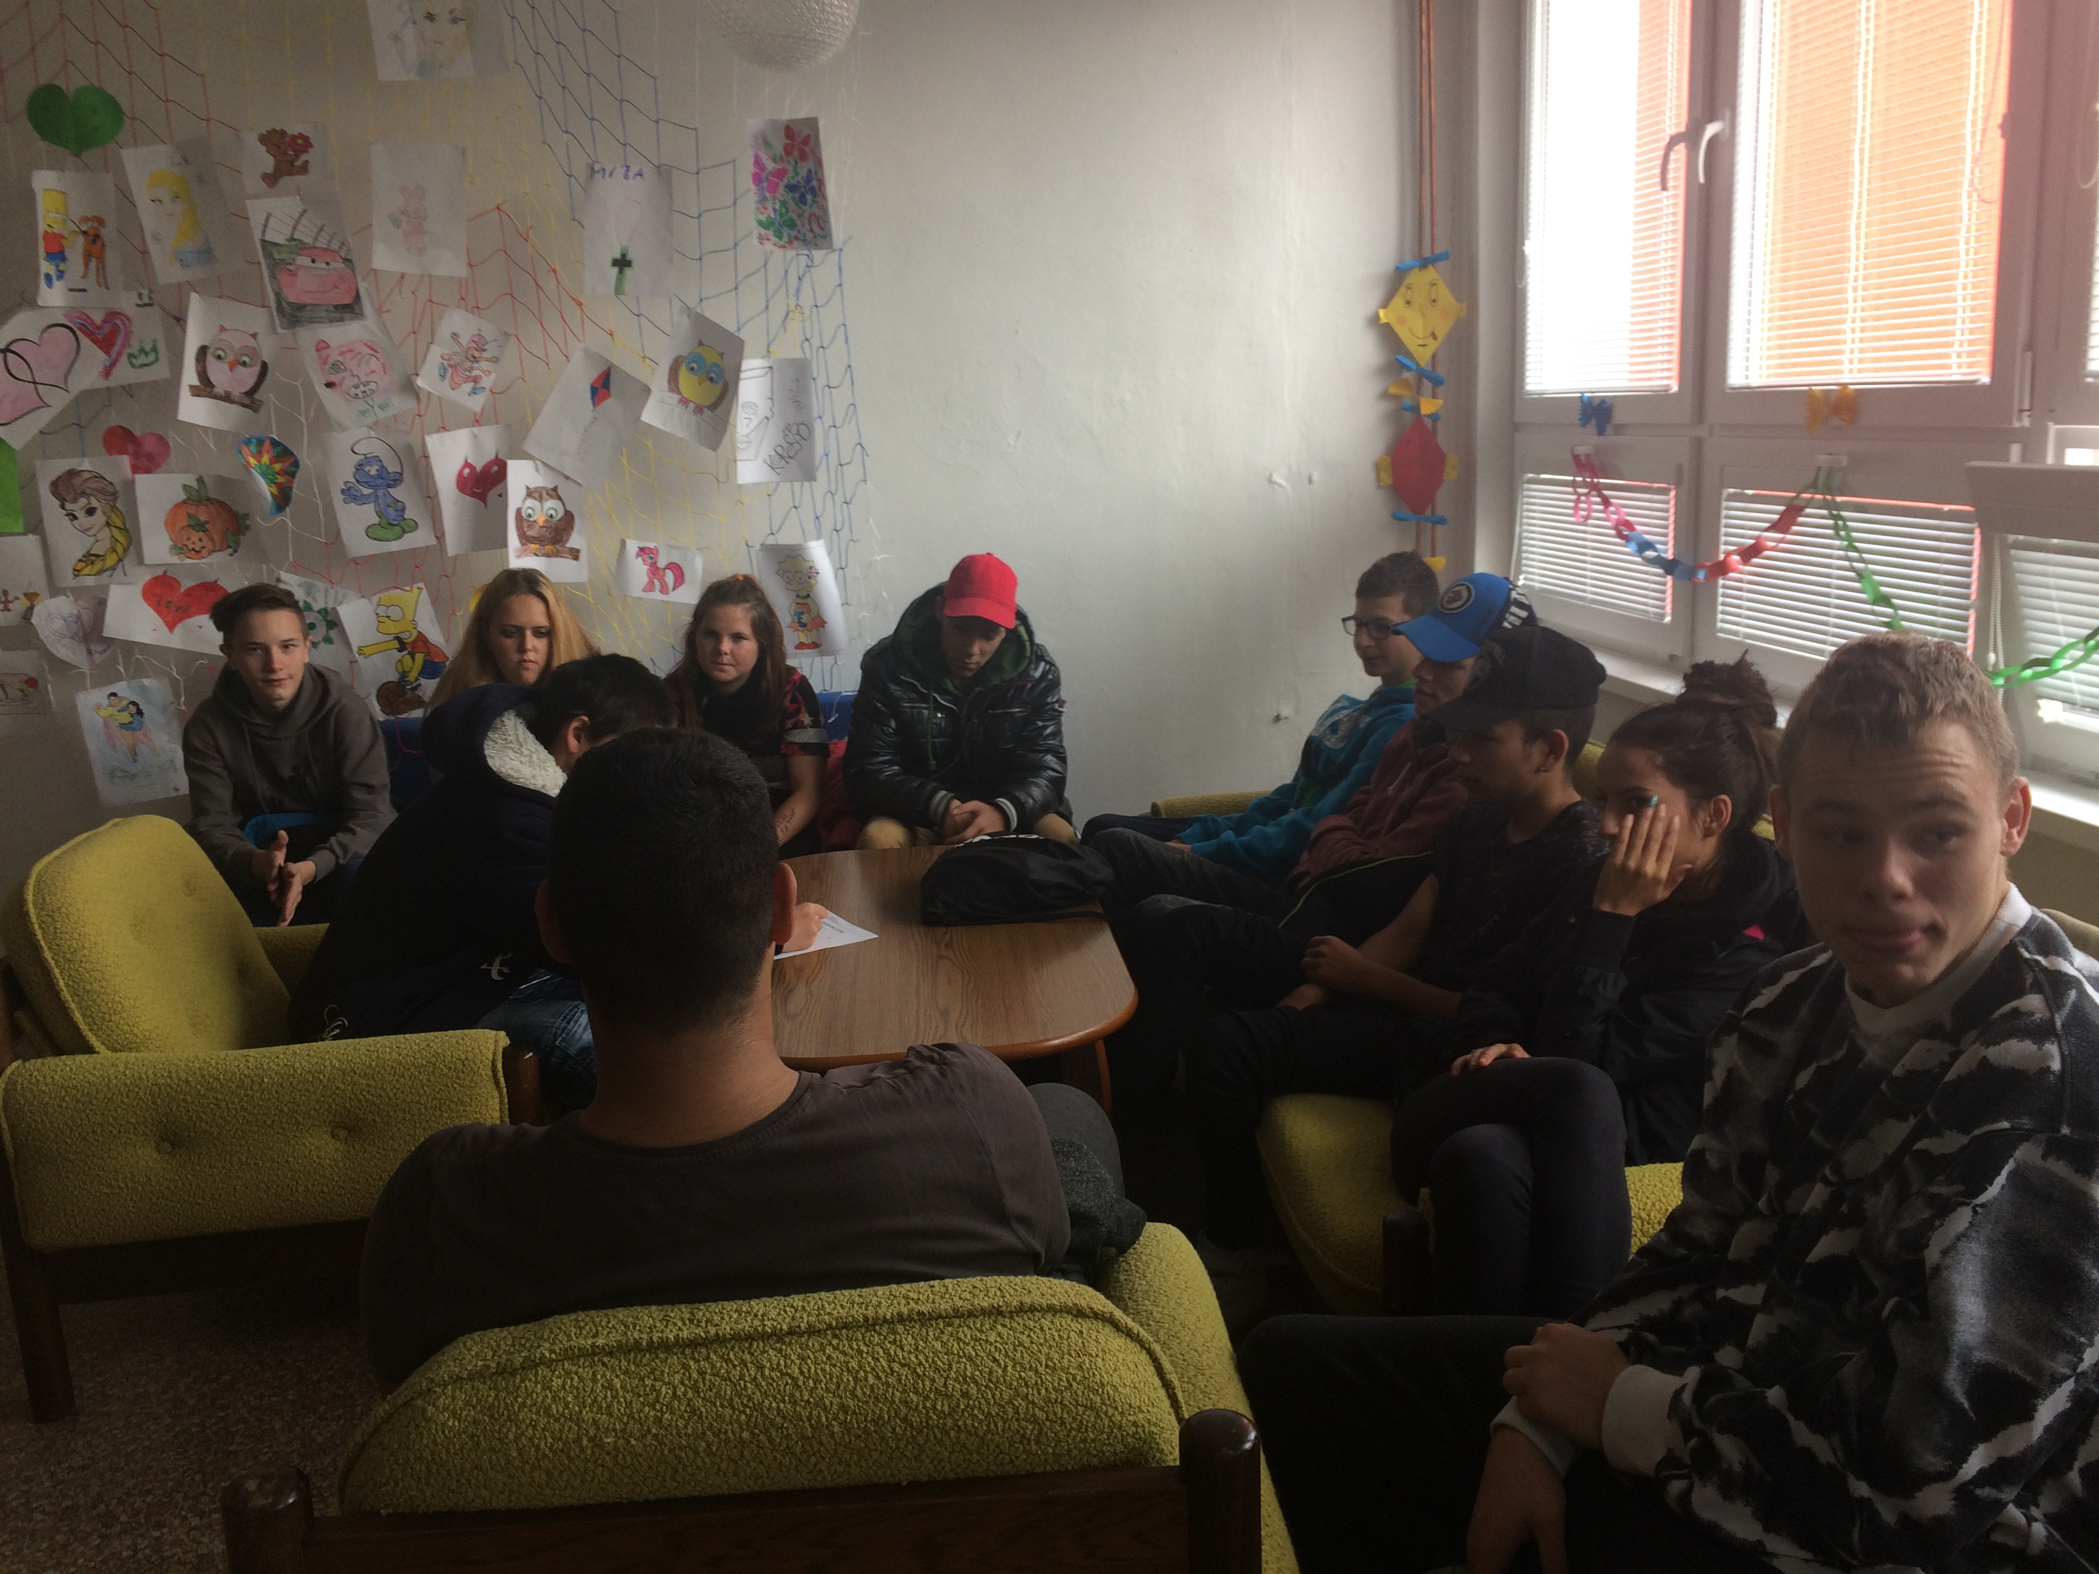
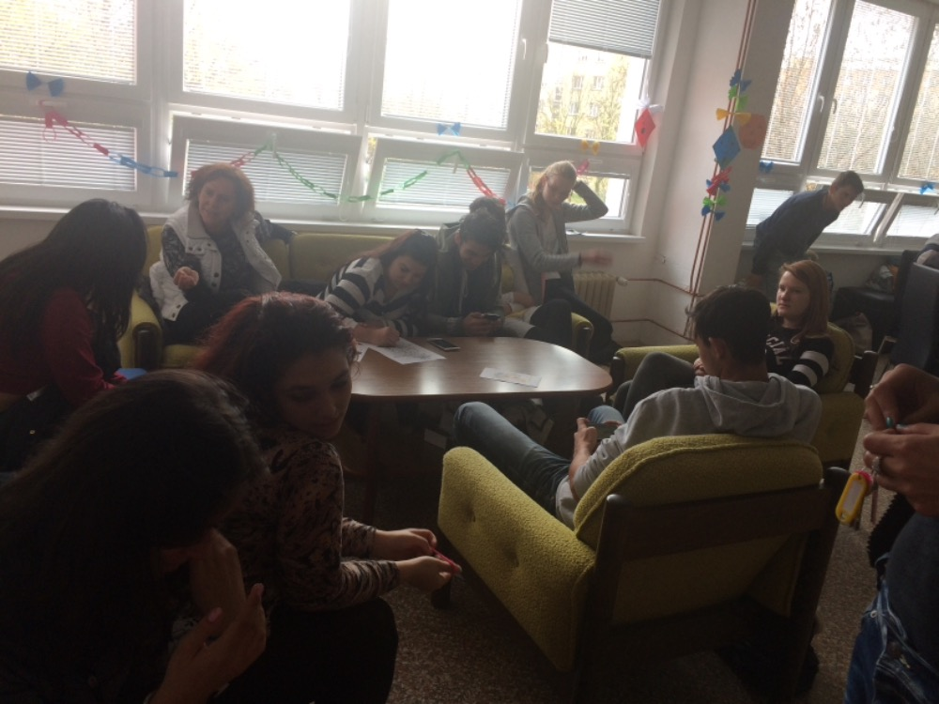
BESEDY SE STUDENTY

Slide 13
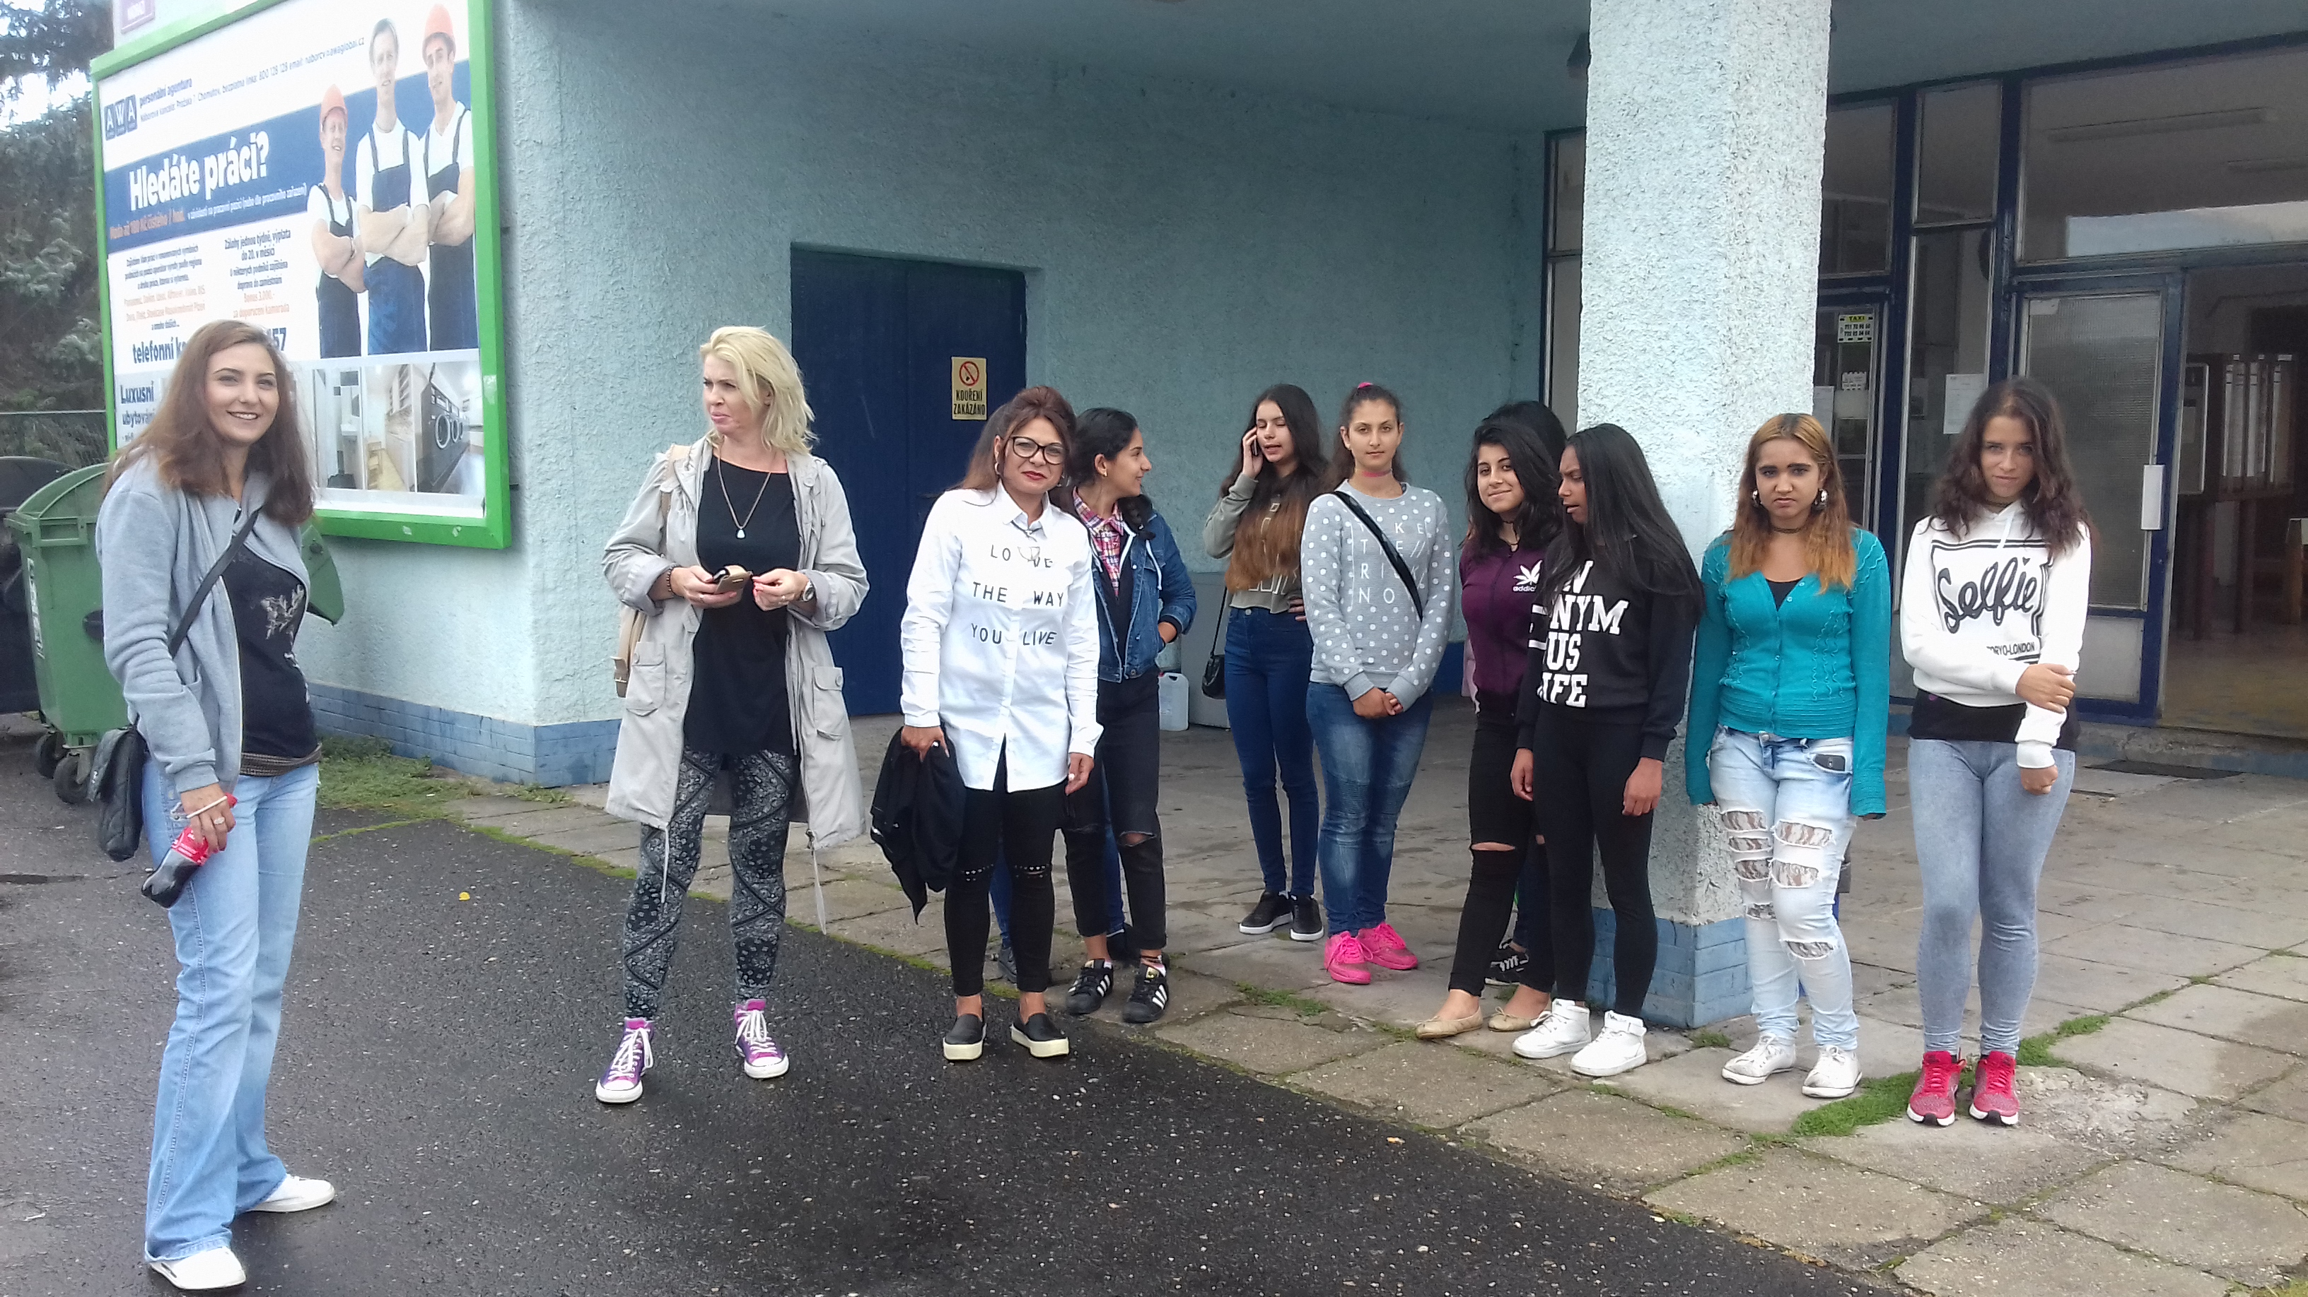
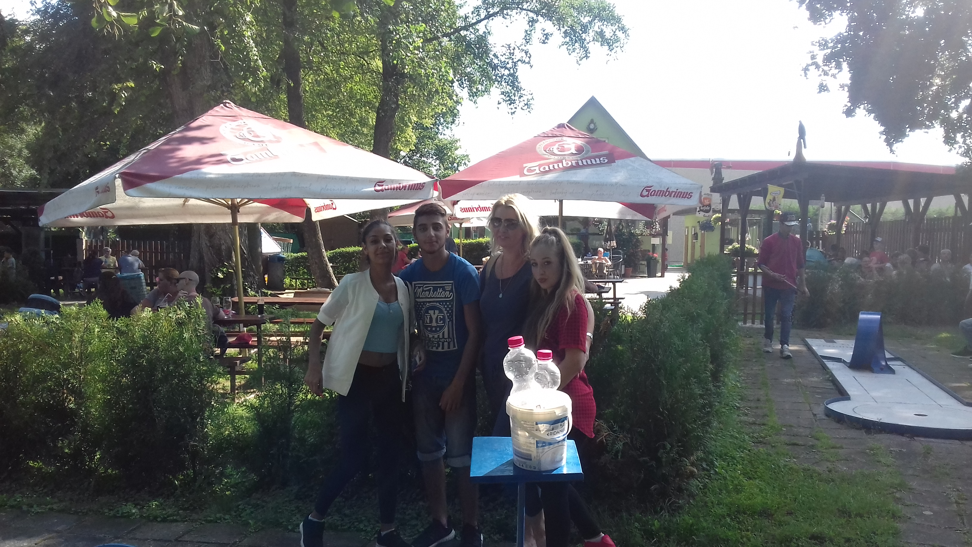
LETNÍ PRÁZDNINY – MOTIVAČNÍ PROGRAM KE STUDIU kdybychom s klienty nebyli o prázdninách ve spojení – polovina žáků by nenastoupila do 1.ročníků

Slide 14
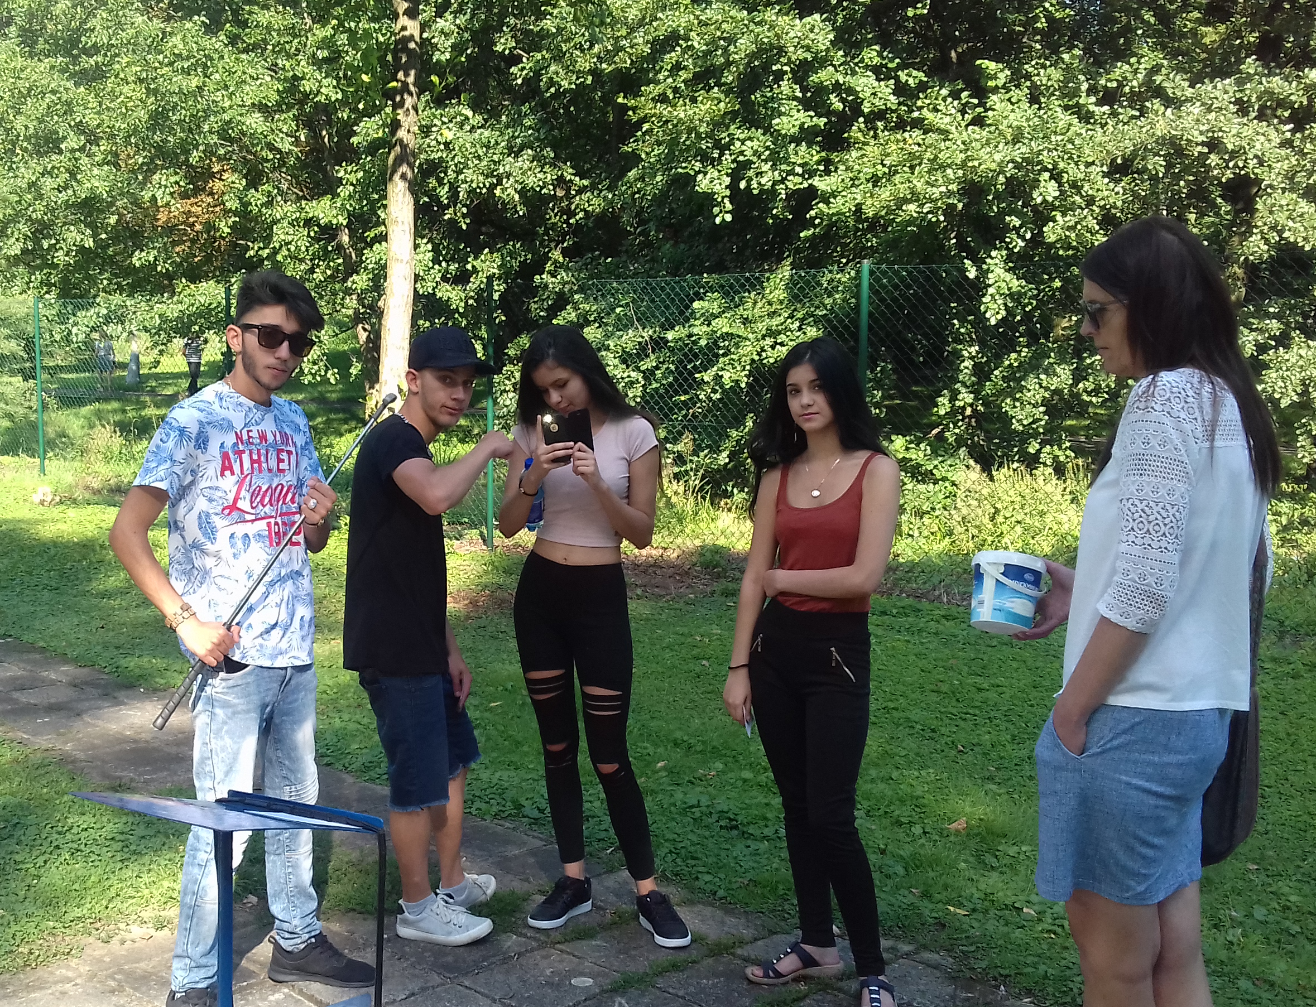
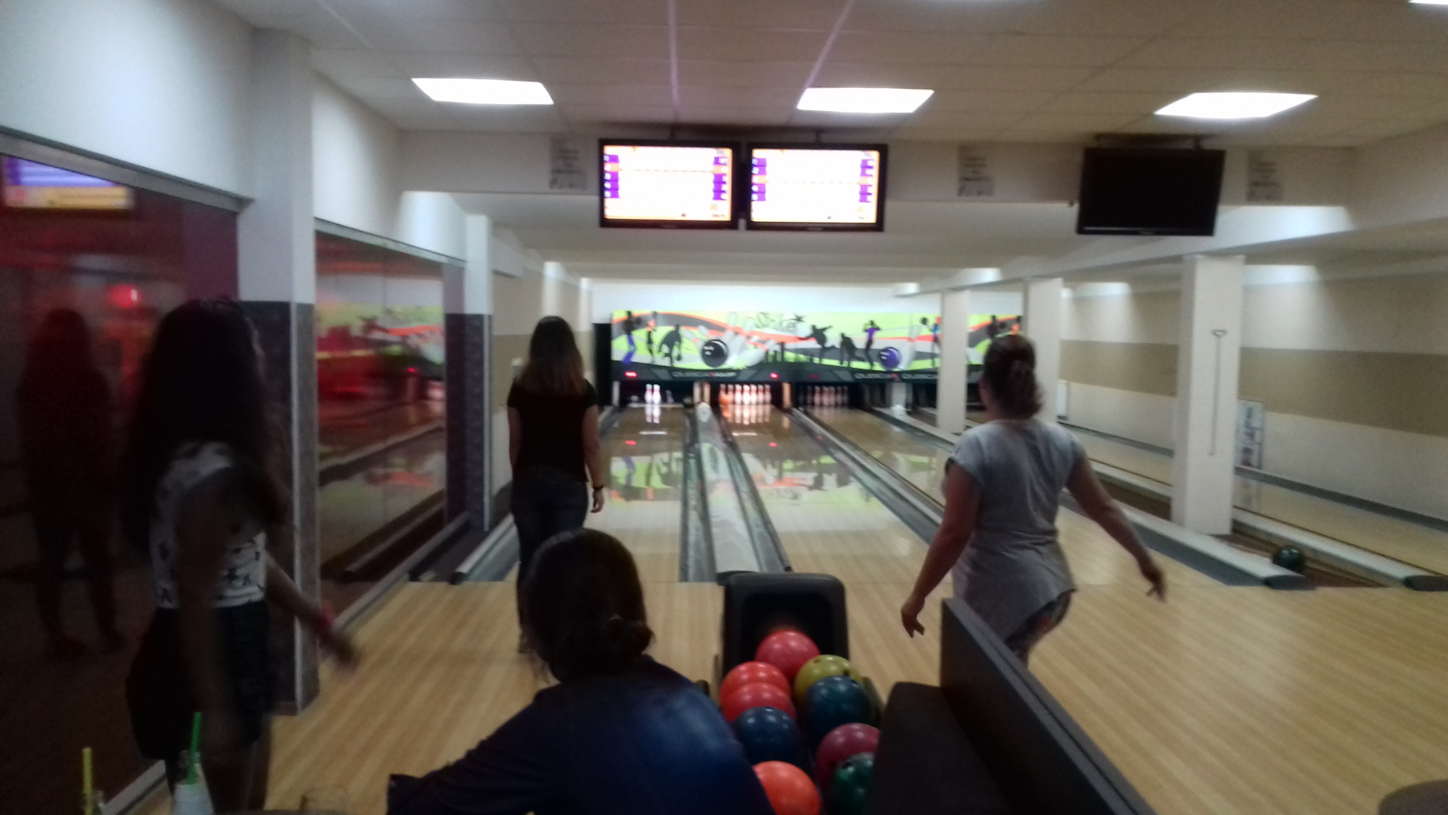

Slide 15
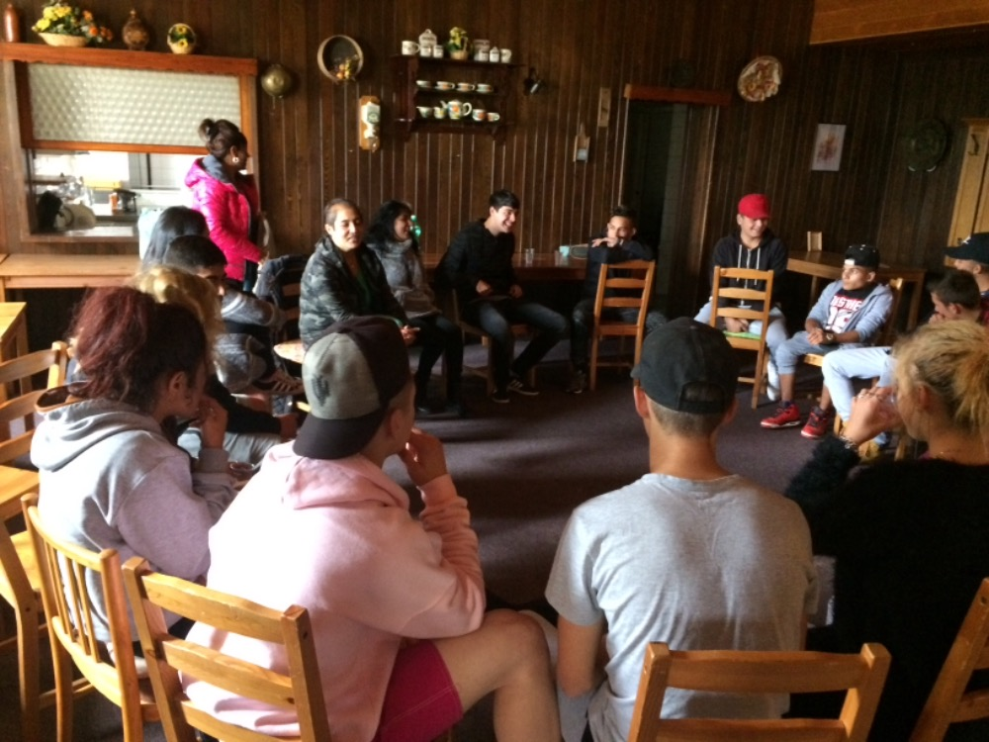
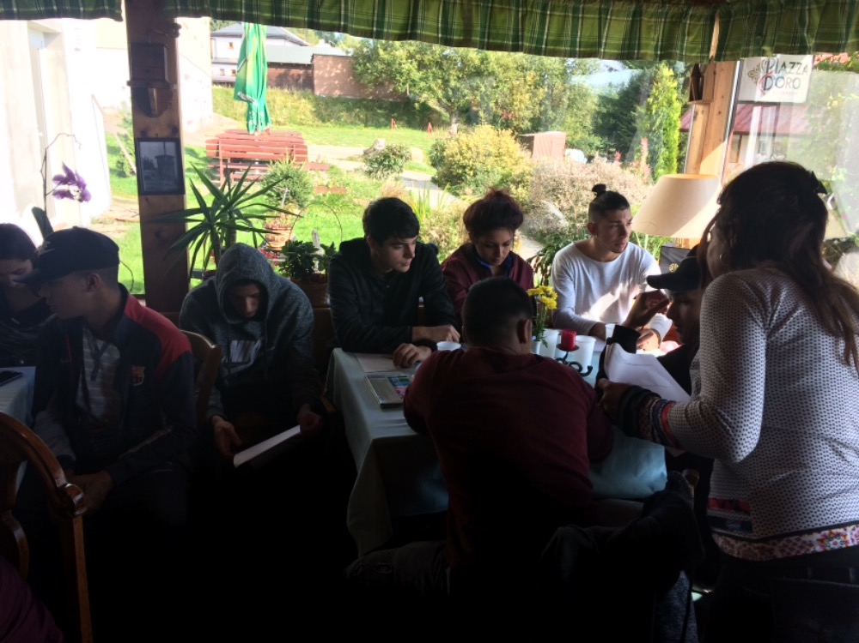
POBYTOVÉ MOTIVAČNÍ AKCE – MOTIVACE ZPĚT DO ŠKOLY A DO ZAMĚSTNÁNÍ -

Slide 16
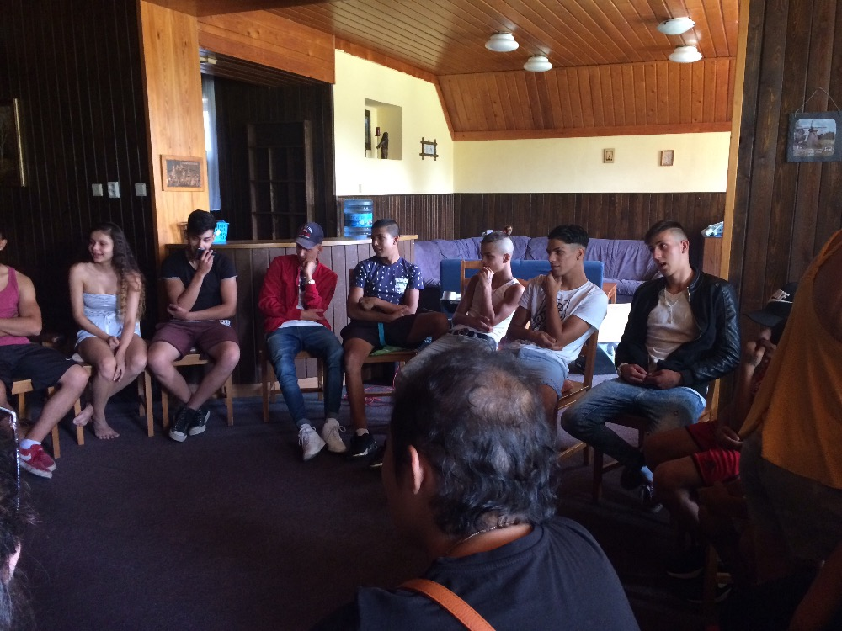
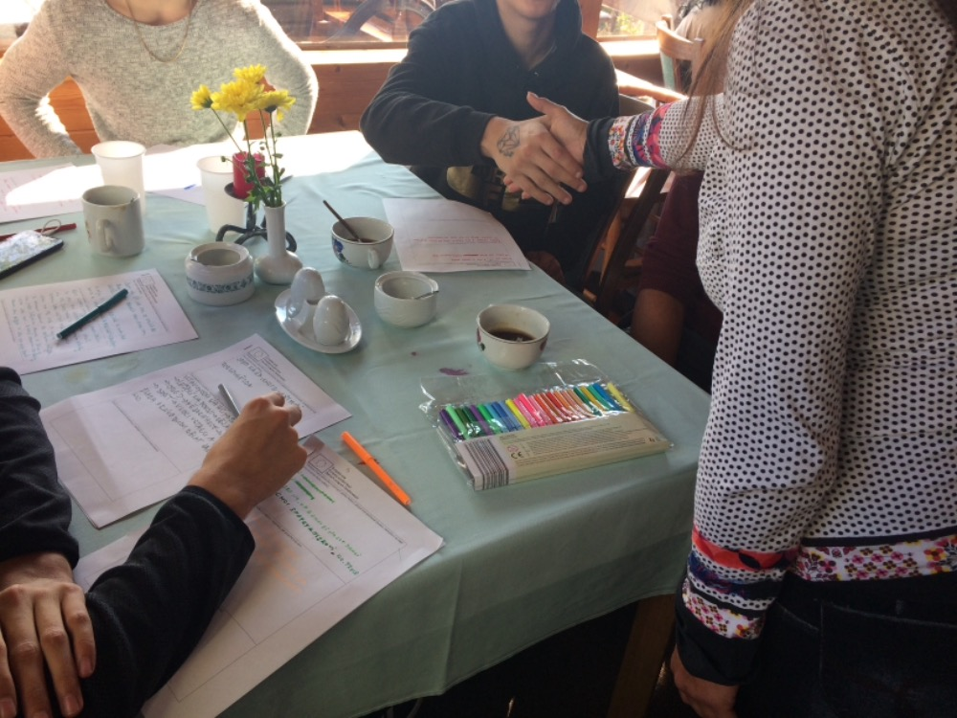

Slide 17
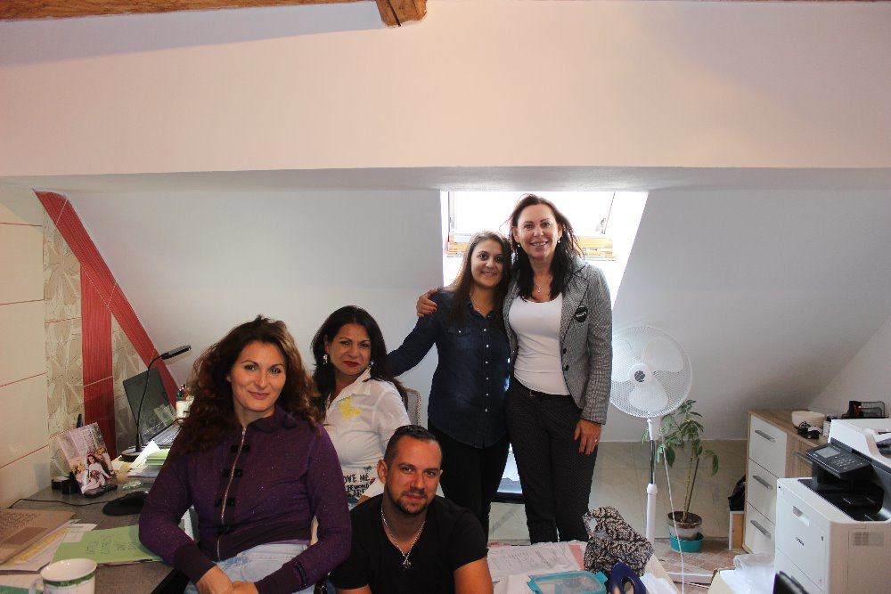
Děkujeme za pozornost

